Slide 1


LANDINFORMATIESYSTEMEN
Les 7

Slide 2
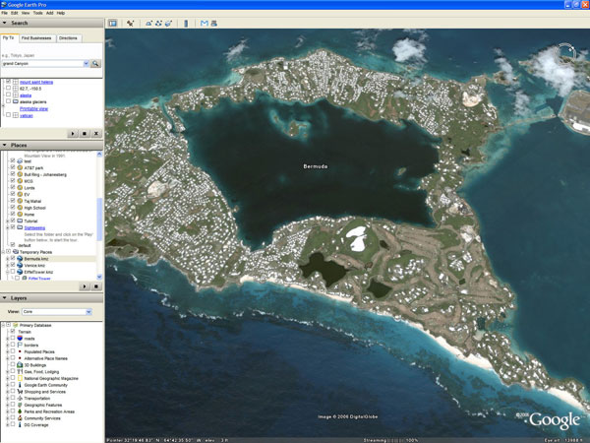
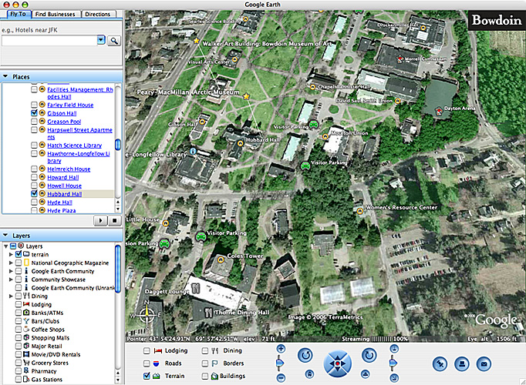
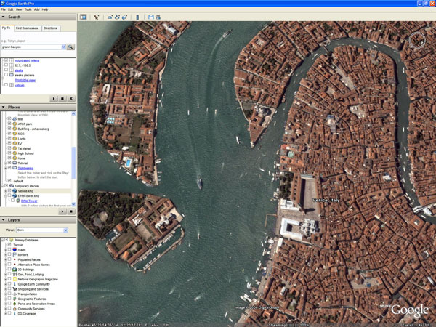
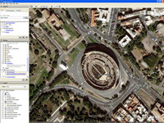
HOOFDSTUK 7
GEOGRAFISCHE DATABANKEN

Slide 3
Thema’s
Ordening van gegevens en informatie
Flat files
Ordening van data in een databank
DBMS karakteristieken
RDBMS karakterisitieken
HFDSTK 7 – Geografische databanken

Slide 4
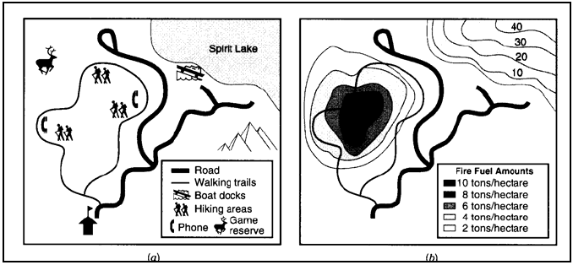
Gegevens en informatie
HFDSTK 7 – Geografische databanken

Slide 5
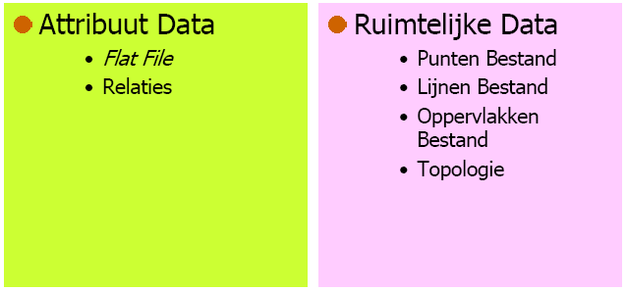
Een GIS verbindt attribuutdata met ruimtelijke data
HFDSTK 7 – Geografische databanken

Slide 6
Ordening van gegevens en informatie
Zowel gegevens als informatie bestaat onder de vorm van lijsten, getallen, tabellen, tekst, beelden, kaarten of indexen
De opslag van gegevens gebeurt onder de vorm van bestanden (‘files’), en het geheel van bestanden is de databank (‘database’)
Betekenis van ‘record’ en ‘attribute’
HFDSTK 7 – Geografische databanken

Slide 7
Ordening van gegevens en informatie
In een databank worden attribuutwaarden opgeslagen als kolomhoofdingen, en de records als rijen
De waarde van een attribuut voor één record is een waarde (‘value’)
Een waarde kan numerisch zijn, of alfanumerisch (tekst)
HFDSTK 7 – Geografische databanken

Slide 8
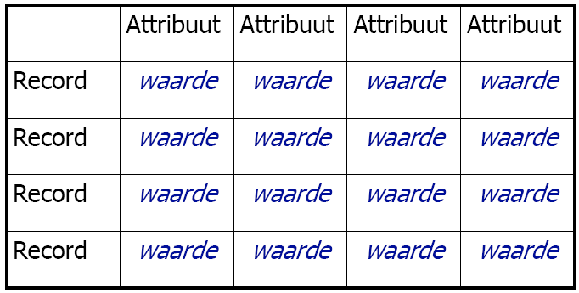
Ordening in een flat file
HFDSTK 7 – Geografische databanken

Slide 9
Voordelen van database t.o.v. flat file
Voorkomt redundantie en duplicatie
Beperkt beheerskosten (onderhoud)
Toepassingsmodules zijn gescheiden van de data
  -toepassingen zijn een lange tijd te gebruiken
  -verschillende toepassingen kunnen tegelijk van dezelfde data gebruik maken
Betere mogelijkheden om data door meerdere gebruikers tegelijk te laten delen
Beveiliging en standaardizering is gemakkelijker te definiëren en op te leggen
HFDSTK 7 – Geografische databanken

Slide 10
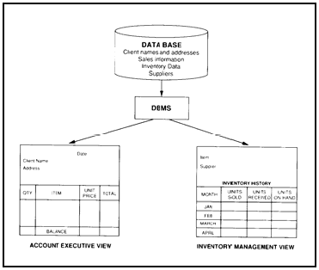
Voordelen van database t.o.v. flat file
Multiple user view
HFDSTK 7 – Geografische databanken

Slide 11
Nadelen van database t.o.v. flat file
Kosten ↑
Complexiteit ↑
Enkele gebruiker → efficiëntie laag voor complexe data
Integratie met andere systemen ligt niet altijd voor de hand
HFDSTK 7 – Geografische databanken

Slide 12
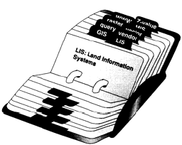
Ordening van data
In een ongeordend bestand (‘simple list’) zijn alle data aanwezig, maar zijn ze zeer onefficiënt op te zoeken
Voorbeeld: in een bestand met 200.000 records, en een gemiddelde zoektijd per record van 1 seconde, duurt het in het slechtste geval (n+1)/2 seconden, of 28 uur om één record op te halen
→ een ordeningssysteem is dus aangewezen
HFDSTK 7 – Geografische databanken

Slide 13
Ordening van data
In een geordend sekwentieel bestand is een structuur ingebouwd zodanig dat een record kan vergeleken worden met een ander: genummerd of alfabetisch
Voorbeeld: in een bestand met 200.000 records, en een gemiddelde zoektijd per record van 1 seconde, duurt het in het slechtste geval log₂(n+1)/2 seconden, of 2 uur om één record op te halen
HFDSTK 7 – Geografische databanken

Slide 14
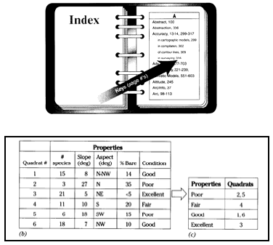
Ordening van data in geïndexeerd bestand
Een zoekopdracht in dergelijk bestand gebeurt niet langer op attributen zelf, maar via een index
Deze index kan bvb. gebaseerd zijn op geselecteerde attribuutwaarden
HFDSTK 7 – Geografische databanken

Slide 15
Definities
Database – een geïntegreerde set van gegevens over een bepaald onderwerp
Geografische database: database inclusief geografische gegevens over een bepaald onderwerp voor een bepaald gebied
Database Management System (DBMS) – software om databases te creëren, te onderhouden en te gebruiken
HFDSTK 7 – Geografische databanken

Slide 16
Componenten van een DBMS
Data definition language: code
Data dictionary: ‘data about data’
Data-entry module
Data update module
Report generator (user interface for data access and presentations)
Query language
HFDSTK 7 – Geografische databanken

Slide 17
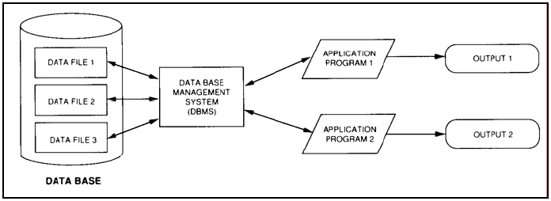
Algemene positie van een DBMS
HFDSTK 7 – Geografische databanken

Slide 18
Kenmerken van een DBMS
Data model ondersteuning voor verschillende data types (mechanism to represent real-world objects digitally)
  -e.g. MS access: Text, Memo, Number, Date/Time, Currency, AutoNumber, Yes/No, OLE Object, Hyperlink, Lookup Wizard
Mogelijkheid om data en bestanden en andere toepassingen in het systeem te laden (automatische conversie, soms speciale software te installeren)
Indexering voor snelle dataconsultatie
(OLE: Object Linking and Embedding: techniek voor programma-integratie om informaties tussen programma’s te delen via gekoppelde en ingesloten objecten)
HFDSTK 7 – Geografische databanken

Slide 19
Kenmerken van een DBMS
Query language – Structured Query Language (SQL)
Veiligheid is ingebouwd: gecontroleerde toegang tot de data
  -’multi-level groups’
Gecontroleerde update mogelijkheid
Backup en bestandsherstel
Database Administration Tools
  -Configuratie, fijnafstelling, regelen van gebruikerstoegang
HFDSTK 7 – Geografische databanken

Slide 20
Kenmerken van een DBMS
Gamma aan toepassingen
  -CASE tools (database design)
  -formulieren design
  -reportwriter
Application Programming Interface (API)
(CASE: Computer Aided Software Engineering: use of software tools to assist in the development and maintenance of software)
HFDSTK 7 – Geografische databanken

Slide 21
De relationele databank: RDBMS
Gebaseerd op multiple ‘flat files’, met verschillende attribuut structuren, verbonden door een gemeenschappelijk sleutelattribuut
Elk veld kan nu een sleutelfunctie hebben
HFDSTK 7 – Geografische databanken

Slide 22
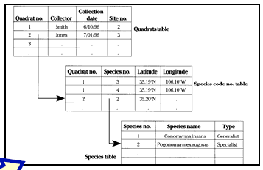
De relationele databank: RDBMS
Gebaseerd op multiple ‘flat files’, met verschillende attribuut structuren, verbonden door een gemeenschappelijk sleutelattribuut
Elk veld kan nu een sleutelfunctie hebben
HFDSTK 7 – Geografische databanken

Slide 23
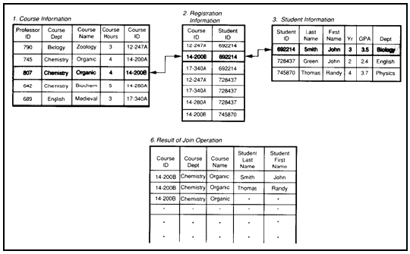
Administratieve RDBMS: join functie
HFDSTK 7 – Geografische databanken

Slide 24
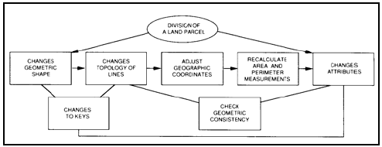
Limieten van een algemeen RDBMS
Zijn gemaakt voor niet-ruimtelijke gegevens en operaties zoals ‘adding’, ‘deleting’ en ‘changing a record’
LIS operaties zijn complexer!
HFDSTK 7 – Geografische databanken

Slide 25
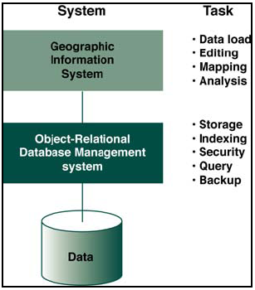
Betere oplossing voor GIS: ORDBMS
Object-relational DBMS
ORDBMS kunnen geografische data types en functies ondersteunen (bv. selecteer polygonen die elkaar raken, tekeninstructies, interpolatie algoritmen) (what an object is, and what it does)
HFDSTK 7 – Geografische databanken

